Slide 1
Fantasy Village
5조 1차 발표
장훈주, 최윤진, 마혜민

Slide 2
1. 개요
6. DB설계 - ERD
- VO객체
주제 선정 이유
핵심 프로세스
목차
2. 일정계획 및 역할분담
7. 화면구현(FRONT)
WBS
공통 CSS / 공통 UI
부분별 상세
3. 피드백사항
8. 마무리
회의록
4. 요구사항정의서
5. 화면설계서
메뉴구조(사이트맵)
UI설계
Policy, Permission, Validation
Flowchart

Slide 3


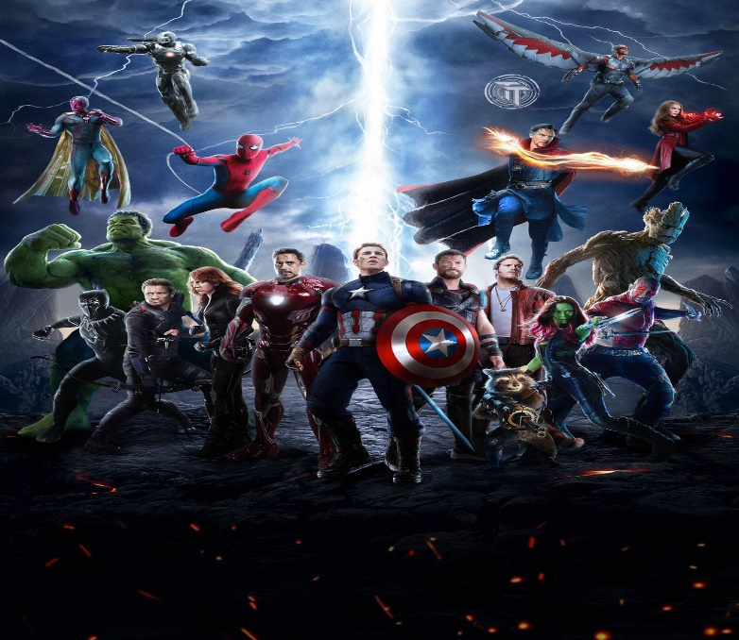

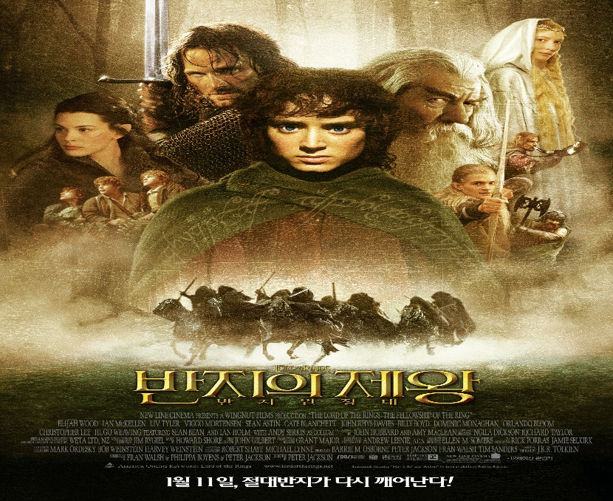
1. 개요
- 프로젝트 주제
판타지에 진심인 사람들
대안공간
인격분리
상상과 이야기
<실제 사업을 한다고 가정하고 만들어본 로고>

Slide 4





1. 개요
- 주제 선정 이유
팬덤이 많은 판타지와 핵심기능을 조합
핵심기능 1
핵심기능 2
핵심기능 3
게시판
결제
게시판
신청

Slide 5
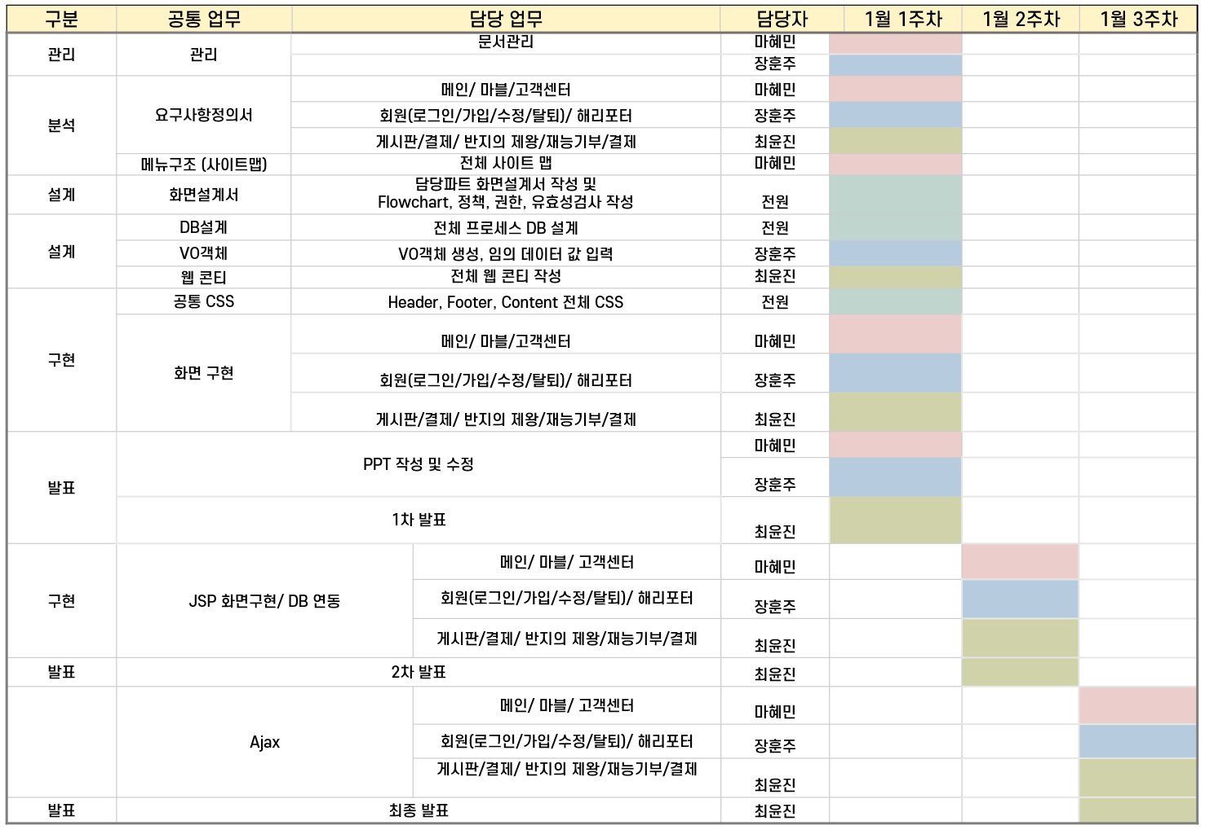
2. 일정계획 및 역할분담
- WBS 프로젝트 전체 일정

Slide 6
2. 일정계획 및 역할분담
- WBS 활용
분류 | 기능작업 | 담당자 | 날짜
 |  |  | 12월 |  | 1월
 |  |  | 30 | 31 | 1 | 2 | 3 | 4 | 5 | 6 | 7
기획 | 프로젝트 계획 수립 | 마혜민
 |  | 장훈주
 |  | 최윤진
설계 | 데이터베이스 설계 | 전원
 | 요구사항정리 | 마혜민
 |  | 장훈주
 |  | 최윤진
 | 화면구성도 | 마혜민
 |  | 장훈주
 |  | 최윤진
 | 메뉴구조(사이트맵) | 마혜민
구현 | 회원가입/마이페이지 | 장훈주
 | ID/PW/로그인 | 장훈주
 | 메인화면/고객센터 | 마혜민
 | 게시판/재능기부 | 최윤진
 | 결제 | 최윤진
 | 공통CSS | 전원
발표 | PPT제작 및 수정 | 마혜민, 장훈주
 | 1차 발표 | 최윤진

Slide 7
3. 피드백 사항
해당 주차 | 제시자 | 피드백 사항 | 피드백 처리
1월 1주차 | 전체 | · 깃허브 사용하여 코드 공유 | · 반영
 | 장훈주 | · 로그인 화면 Alert 창 페이지 구현 | · 반영
 | 최윤진 | · 카카오 오븐 툴을 사용하여 화면설계서 작성 | · 반영
 | 전체 | · WBS 개인별 상세계획 | · 반영
 | 마헤민 | · 메뉴구조(사이트맵) 작성 | · 반영
 | 선생님 | · 요구사항정의서 : 진행단계 표시 · ERD : 테이블명만 표시해서 ppt에 반영 | · 반영 · 반영

Slide 8
4. 요구사항 정의서
페이지 | 메뉴명 | 화면명 | ID | 요구사항명 | 상세설명 | 중요도 | 요청일 | 작성자 | 진행단계
메인 | 메인 | 메인 | REQ-MAIN-001 | 메인페이지 | [공통헤더] 정중앙에 링크가 있는 로고를 삽임하고, 우측엔 (서비스, 스토어, 이벤트) 링크와 유저, 장바구니 모양의 아이콘을 배치한다. 공통 헤더의 제일 아래 공간에는 (마블, 해리포터, 반지의 제왕) 링크 | 상 | 01-01 | 최윤진 | 구현
회원 | 로그인 | 로그인 정보입력 | REQ-MEMBER -001 | 로그인 기능 | 아이디와 비밀번호를 입력하면 데이터 베이스의 조회를 통하여 진행 | 상 | 01-01 | 장훈주 | [FRONT]구현
회원 | 회원가입 | 회원가입정보 입력 | REQ-MEMBER -002 | 회원가입 | ID, PASSWORD 이름, 주민등록번호, 전화번호, 닉네임, 주소, 이메일, 성별 값을 입력 받는다. 우측 하단에 [회원가입] 버튼을 누르면 DB에 저장된다. | 상 | 01-01 | 장훈주 | [FRONT]구현
서비스 | 재능 기부 | 재능 기부 정보 입력 | REQ-SERVICE -001 | 재능 기부 신청 | 먼저 재능 기부를 원하는 회원에겐 시간대, 원하는 재능을 작성할 수 있는 페이지, 기부 참여자에게는 승인 버튼을 누르면 재능 기부를 매칭이 완료되도록 한다. | 중 | 01-01 | 최윤진 | 대기
고객 지원 | 고객지원 | 1:1 질문 정보 입력 | REQ-SUPPORT -001 | 고객센터 1:1 질문 | 작성자, 질문유형, 질문내용을 입력하고 [질문하기] 버튼을 클릭하면 서버로 데이터가 전송된다. | 중 | 01-01 | 마혜민 | 대기
판타지 | 반지의 제왕 | 절대 반지 테스트 | REQ-FANTASY -003 | 절대 반지 테스트 | 몇 가지 질문을 통해 그 값의 조합이 절대 반지에 대한 탐욕 테스트를 실시한다. 결과값은 반지의 제왕 속 캐릭터로 사용자에게 보여준다. | 중 | 01-01 | 최윤진 | 대기

Slide 9
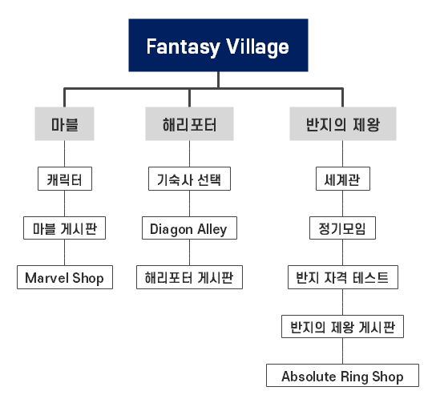
5. 화면설계서(사이트맵)
상단메뉴
서비스 | 스토어 | 이벤트
 | 마이페이지 | 장바구니
서비스 | 재능기부 | 나의 공상 | 독서 클럽 | 나의 판타스틱 | 전체 게시판
스토어 | 공식스토어 | 렌탈 | 1:1 매매 | 강의
이벤트 | 신춘문예 | 이달의 판타지
마이페이지 | 회원정보수정 | 나의 관심 상품 | 주문/배송 조회 | 나의 게시글 | 재능기부참여내역
고객지원 | 공지사항 | FAQ | 1:1 문의

Slide 10
5. 화면설계서(사이트맵)
판타지
서비스
해리포터, 반지의제왕, 마블
재능기부, 공상, 이벤트
개인
스토어
수직적, 수평적 매매

Slide 11
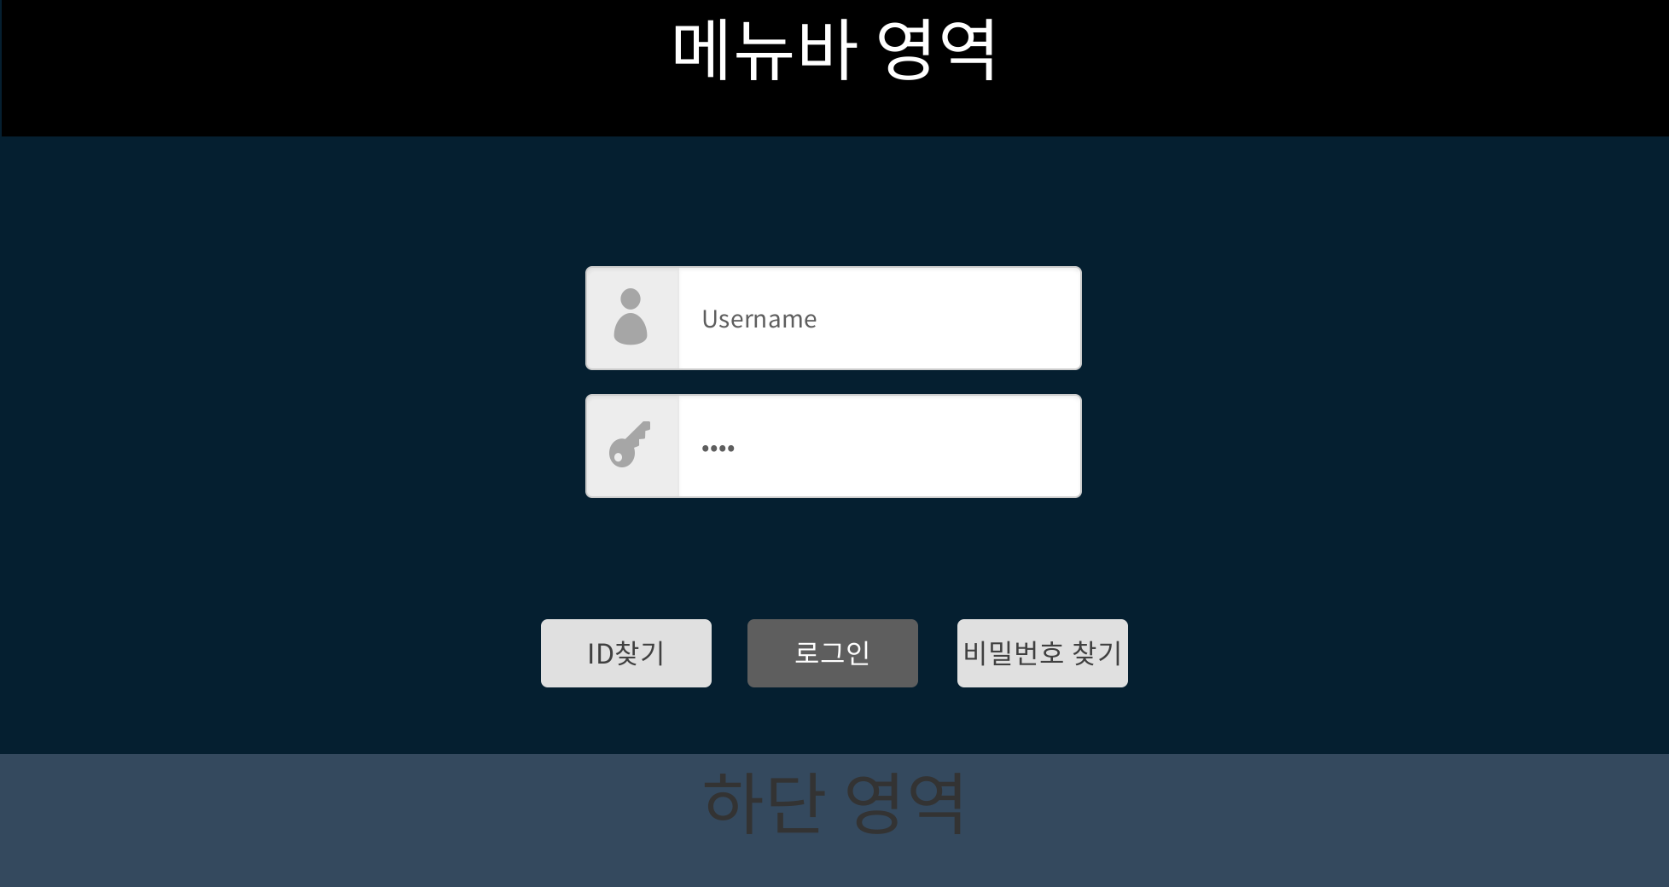
5.화면설계서(UI설계)
Page Title | 로그인 | Screen ID | UI-Login-001 | Author | 장훈주 | Date | 2021-12-31
Screen Path | HOME>로그인
Description
1 | 아이디 입력
2 | 비밀번호 입력
3 | 클릭 시 ID찾기 페이지로 이동
4 | 클릭 시 일치하는 정보가 있으면 로그인 후 메인 페이지 이동 일치하는 정보가 없으면 alert창 출력
5 | 클릭 시 비밀번호 찾기 페이지로 이동
1
2
3
4
5

Slide 12
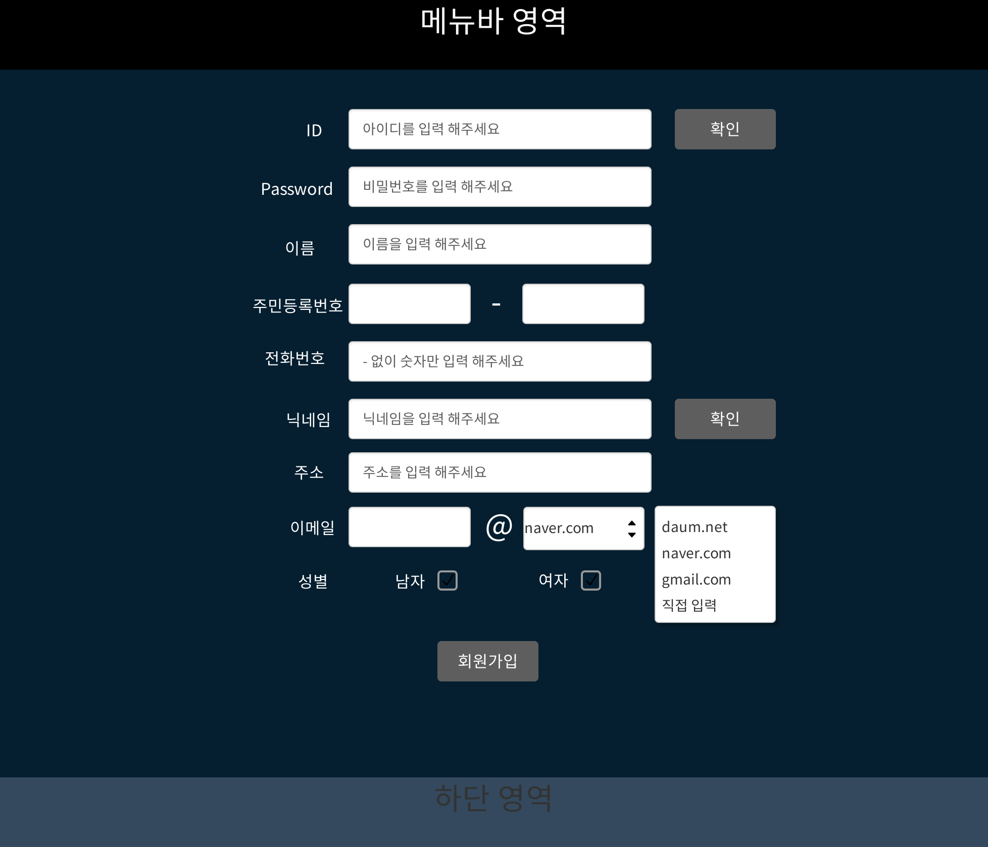
5. 화면설계서(UI설계)
Page Title | 회원가입 | Screen ID | UI-JoinMember-001 | Author | 장훈주 | Date | 2021-12-31
Screen Path | HOME>회원가입
Description
1 | 주소 입력
2 | 이메일 아이디 입력
3 | 이메일 도메인을 선택하는 셀렉트 박스
4 | 성별을 선택하는 라디오 버튼 Default: 남자 check
5 | 클릭 시 데이터가 모두 입력되었다면 회원가입 완료 후 로그인 페이지 이동 , 입력되지 않을 시 alert창 출력
1
2
3
4
Policy
Permission
전화번호는 ‘–’없이 입력
Validation
주민번호 앞 자리는 6자리 제한
5

Slide 13
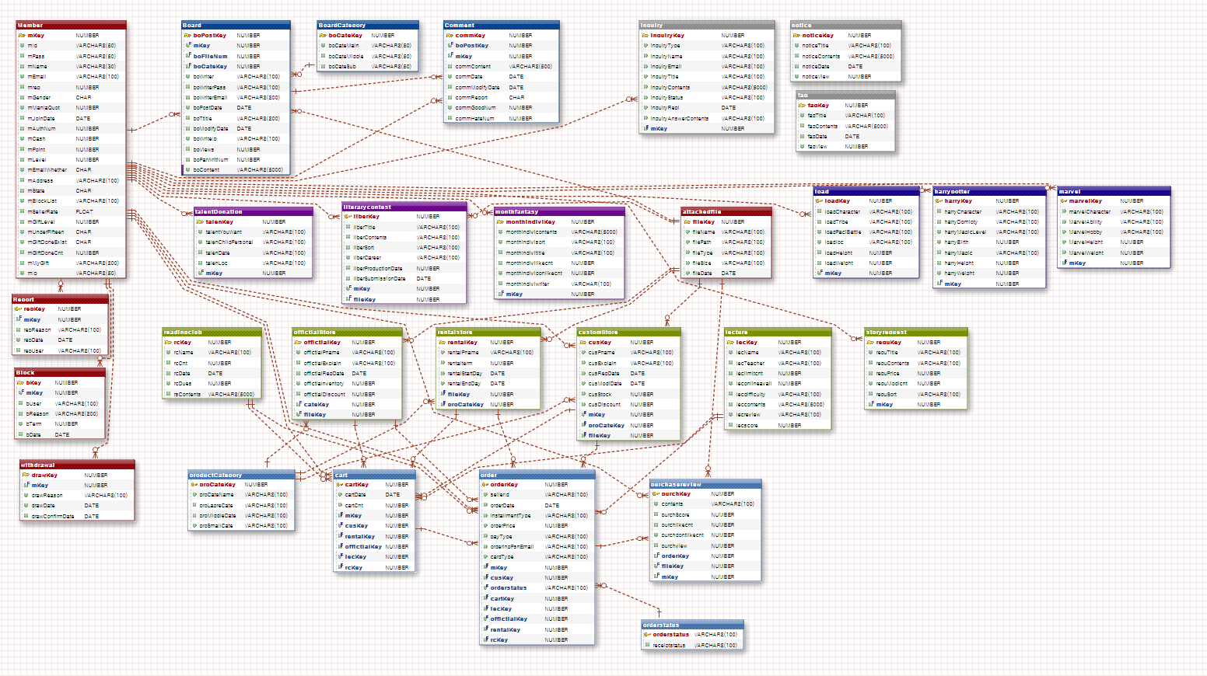
6. DB설계
- ERD 전체

Slide 14
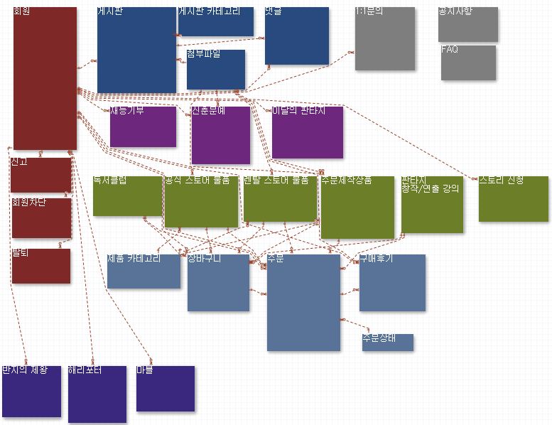
6. DB 설계
- ERD
회원
판타지 분류
3. 게시글
4. 고객지원
5. 서비스/이벤트
6. 스토어
7. 결제

Slide 15
6. DB 설계
- ERD
회원
2. 판타지 분류
3. 게시글
4. 고객지원
5. 서비스/이벤트
6. 스토어
7. 결제

Slide 16
6. DB 설계
- ERD
회원
판타지 분류
3. 게시글
4. 고객지원
5. 서비스/이벤트
6. 스토어
7. 결제

Slide 17
6. DB 설계
- ERD
회원
판타지 분류
3. 게시글
4. 고객지원
5. 서비스/이벤트
6. 스토어
7. 결제

Slide 18
6. DB 설계
- ERD
회원
판타지 분류
3. 게시글
4. 고객지원
5. 서비스/이벤트
6. 스토어
7. 결제

Slide 19
6. DB 설계
- ERD
회원
판타지 분류
3. 게시글
4. 고객지원
5. 서비스/이벤트
6. 스토어
7. 결제

Slide 20
6. DB 설계
- ERD
회원
판타지 분류
3. 게시글
4. 고객지원
5. 서비스/이벤트
6. 스토어
7. 결제

Slide 21
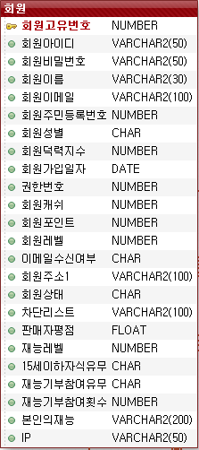
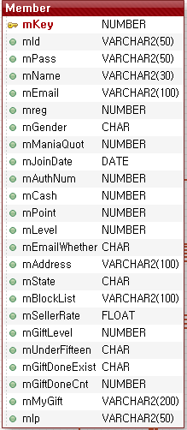
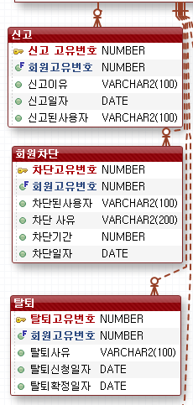
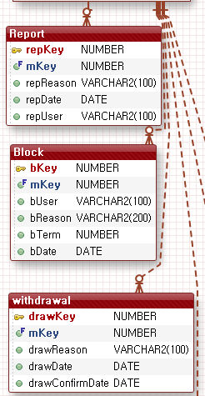
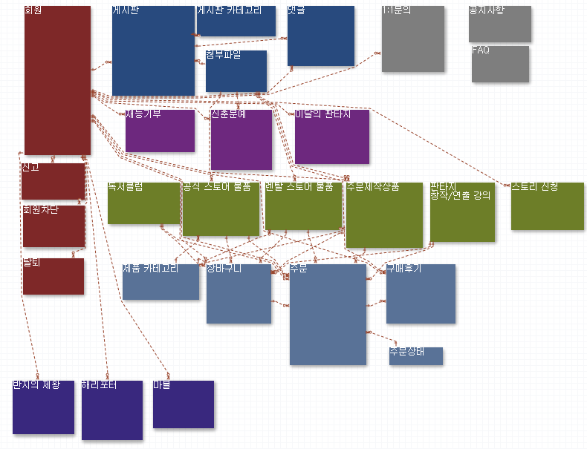
6. DB 설계
- ERD
1. 회원 2. 판타지 분류 3. 게시글 4. 고객지원 5. 서비스/이벤트 6. 스토어 7. 결제

Slide 22
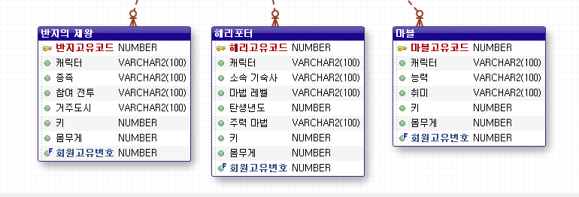
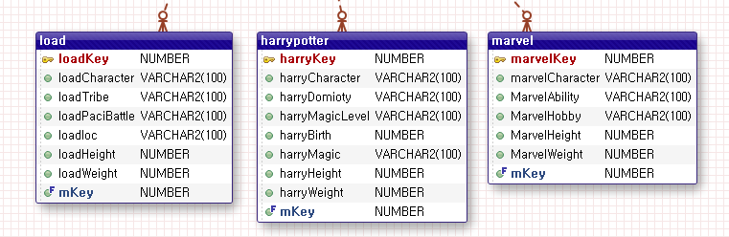
6. DB 설계
- ERD
1. 회원 2. 판타지 분류 3. 게시글 4. 고객지원 5. 서비스/이벤트 6. 스토어 7. 결제

Slide 23
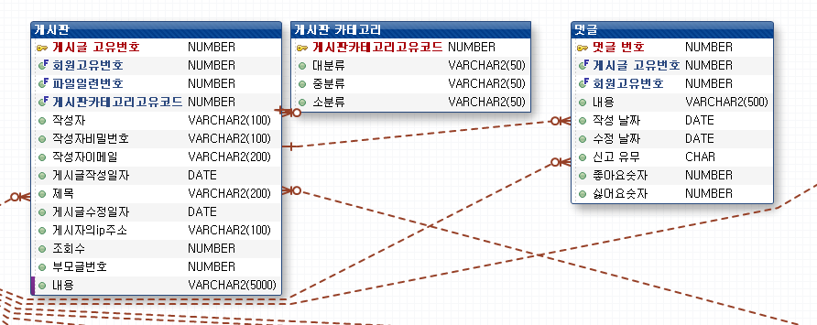
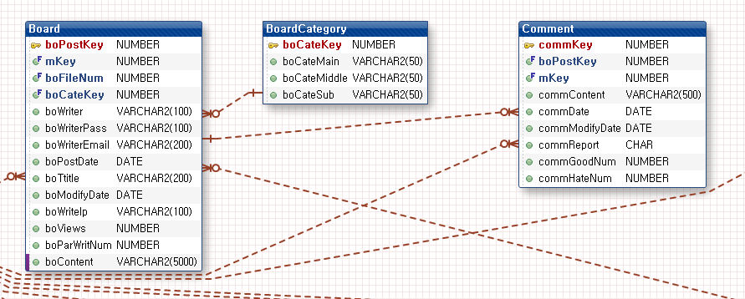
6. DB 설계
- ERD
1. 회원 2. 판타지 분류 3. 게시글 4. 고객지원 5. 서비스/이벤트 6. 스토어 7. 결제

Slide 24
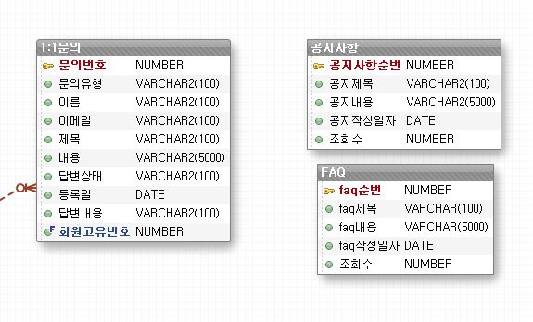
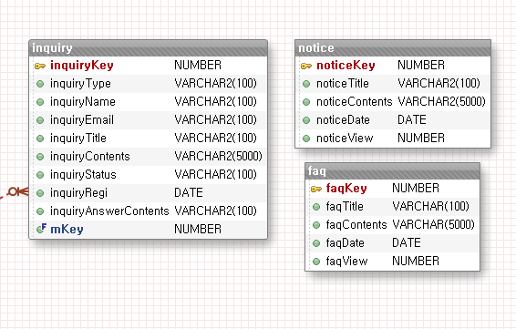
6. DB 설계
- ERD
1. 회원 2. 판타지 분류 3. 게시글 4. 고객지원 5. 서비스/이벤트 6. 스토어 7. 결제

Slide 25
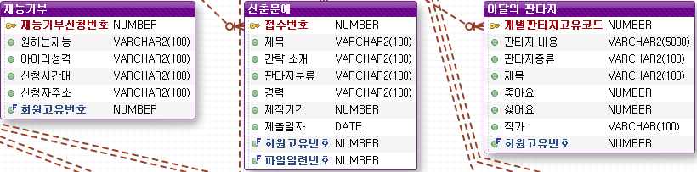
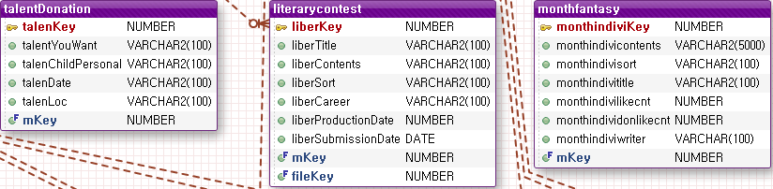
6. DB 설계
- ERD
1. 회원 2. 판타지 분류 3. 게시글 4. 고객지원 5. 서비스/이벤트 6. 스토어 7. 결제

Slide 26
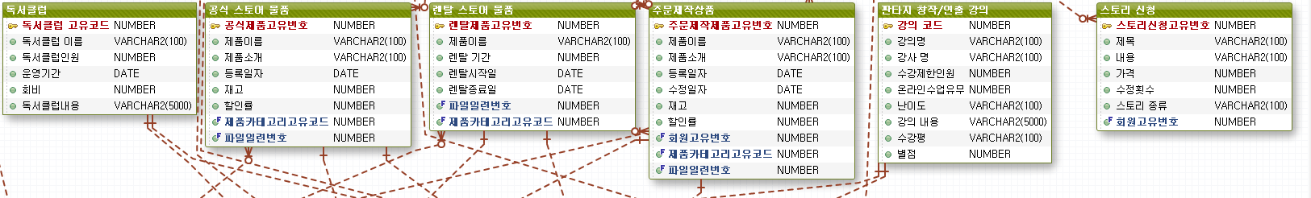
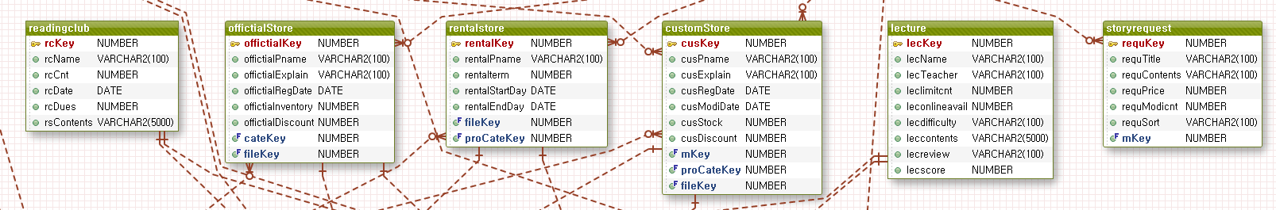
6. DB 설계
- ERD
1. 회원 2. 판타지 분류 3. 게시글 4. 고객지원 5. 서비스/이벤트 6. 스토어 7. 결제

Slide 27
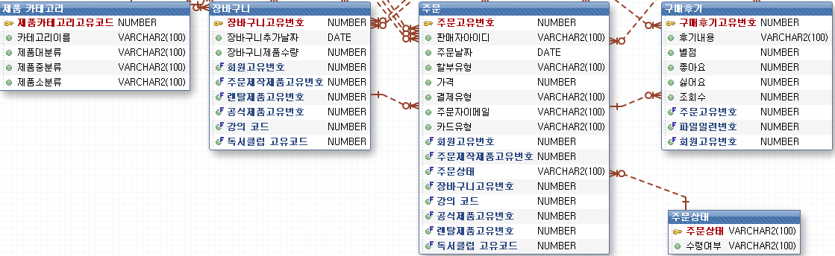
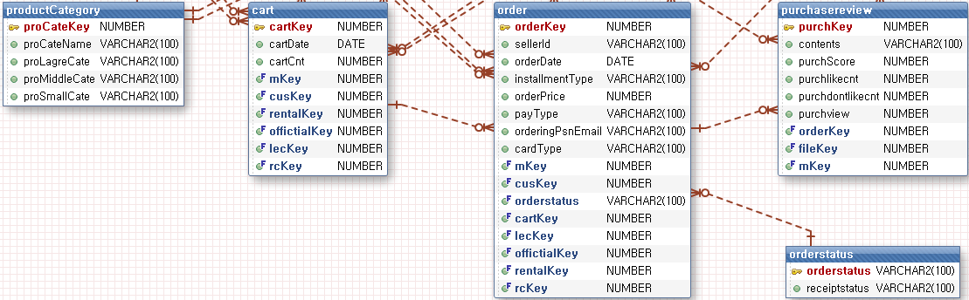
6. DB 설계
- ERD
1. 회원 2. 판타지 분류 3. 게시글 4. 고객지원 5. 서비스/이벤트 6. 스토어 7. 결제

Slide 28

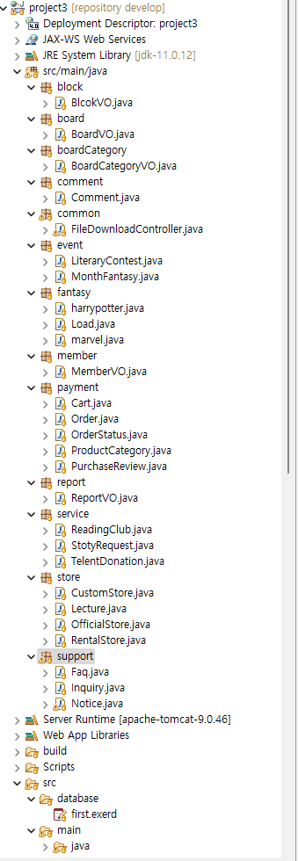
6. DB 설계
- VO객체
ECLIPSE – VO객체 생성

Slide 29
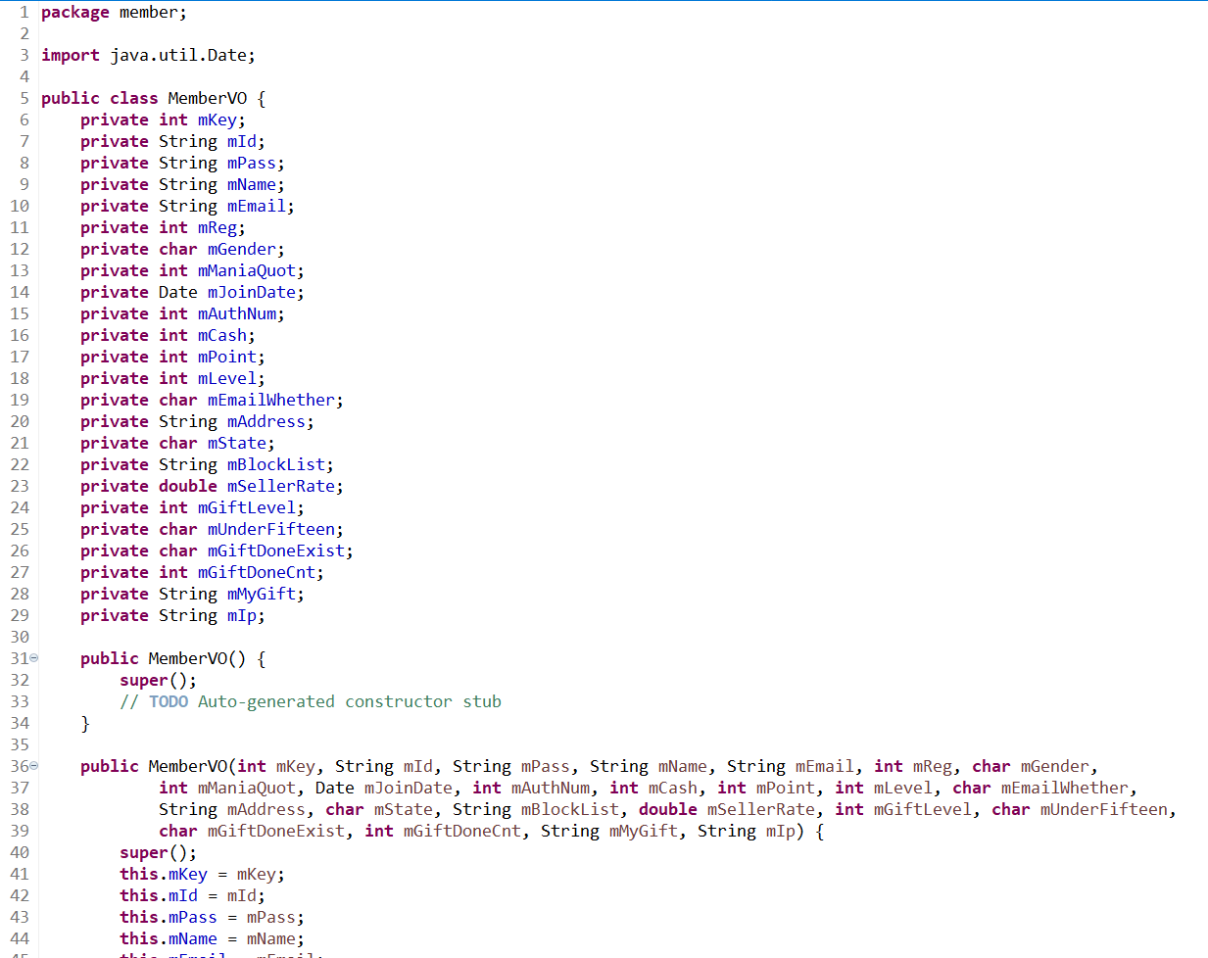
6. DB 설계
- ERD

Slide 30
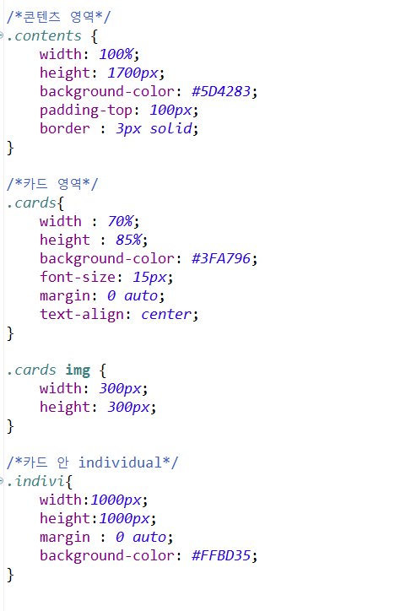

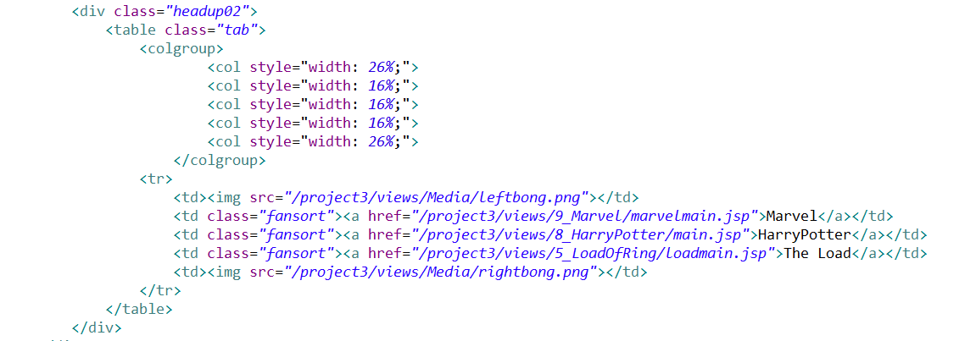


6. 화면구현
- 공통CSS

Slide 31
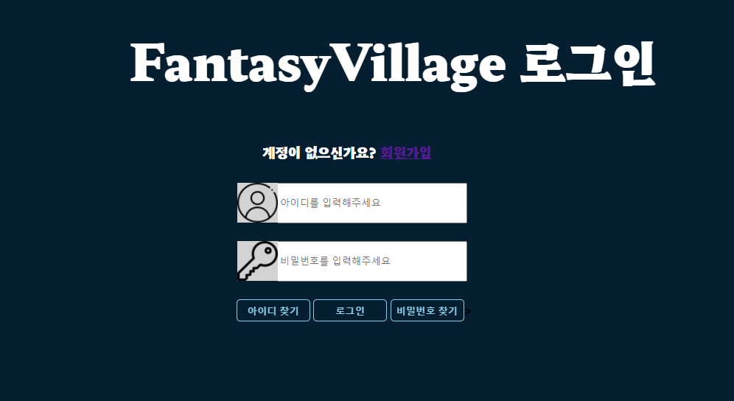
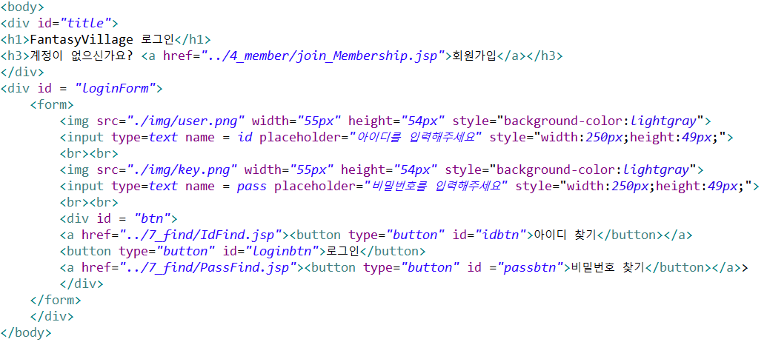
6. 화면구현

Slide 32
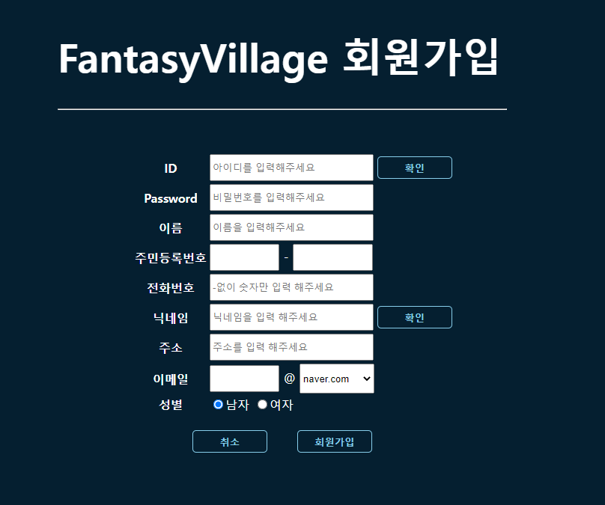
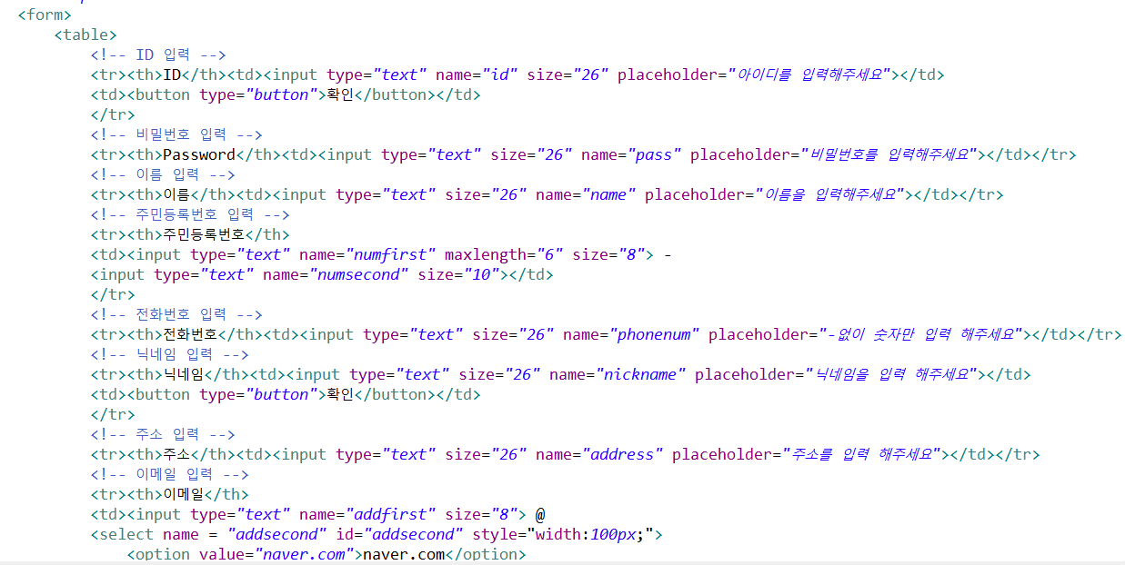
6. 화면구현

Slide 33
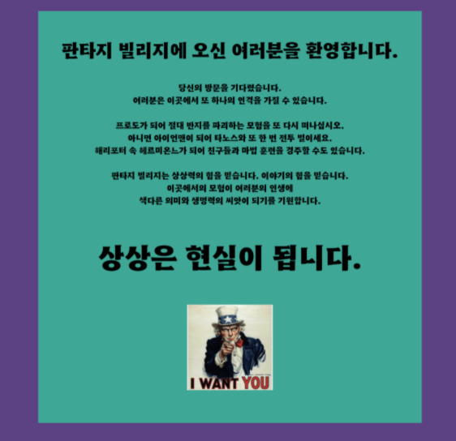
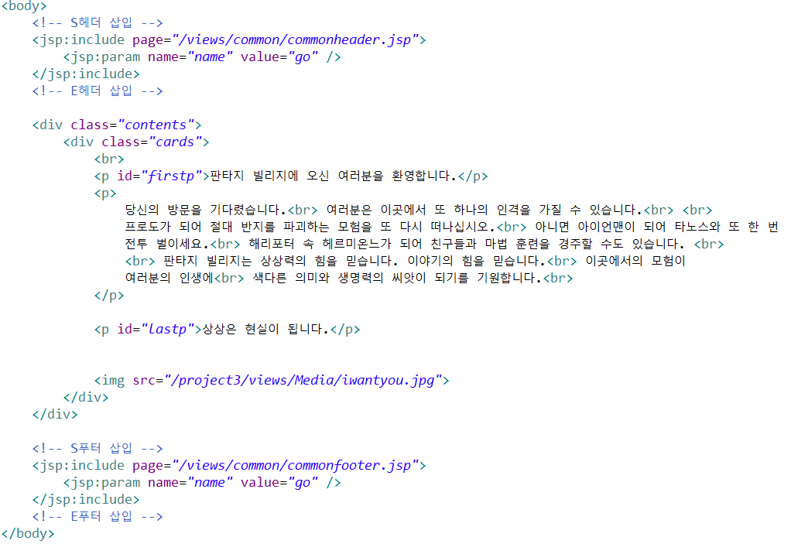
6. 화면구현

Slide 34
회의록
주제 | 3차 프로젝트 – 1주차 | 작성자/ | 마혜민
참석자 | 마혜민 장훈주 최윤진 | 날짜/시간 | 12/30-01/06
 | 할 일 목록(To-do List/해결내용) | 담당자 | 기한 | 완료
1 | PPT 목차/양식 선정 | 전원 | 12/30 | 완료
2 | 사이트 주제 선정 | 전원 | 12/30 | 완료
3 | 핵심 프로세스 선정 | 전원 | 01/01 | 완료
4 | 요구사항정의서, UI 설계서 작성 | 전원 | 01/02 | 완료
5 | DB 설계 | 전원 | 01/02 | 완료
회의내용 (Draft) | 판타지 세부 항목 설정 1) 마혜민 : 마블 2) 장훈주 : 해리포터 3) 최윤진 : 반지의 제왕 | 전원 | 01/01 | 완료

Slide 35
THANK YOU
경청해 주셔서 감사합니다!

